Slide 1
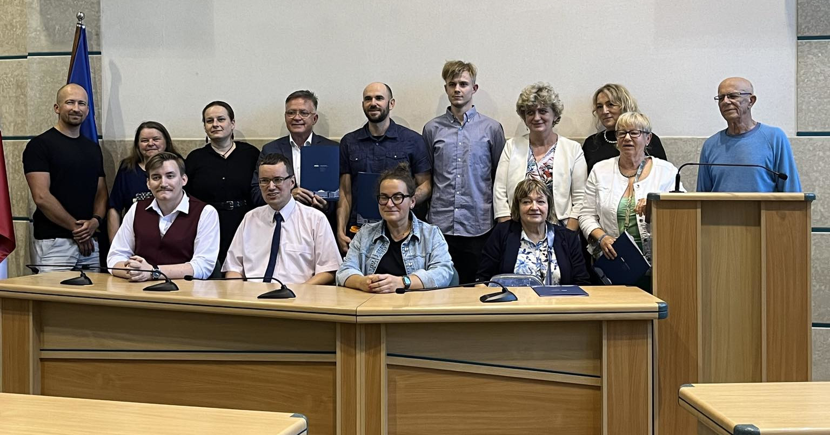
Sprawozdanie

Slide 3
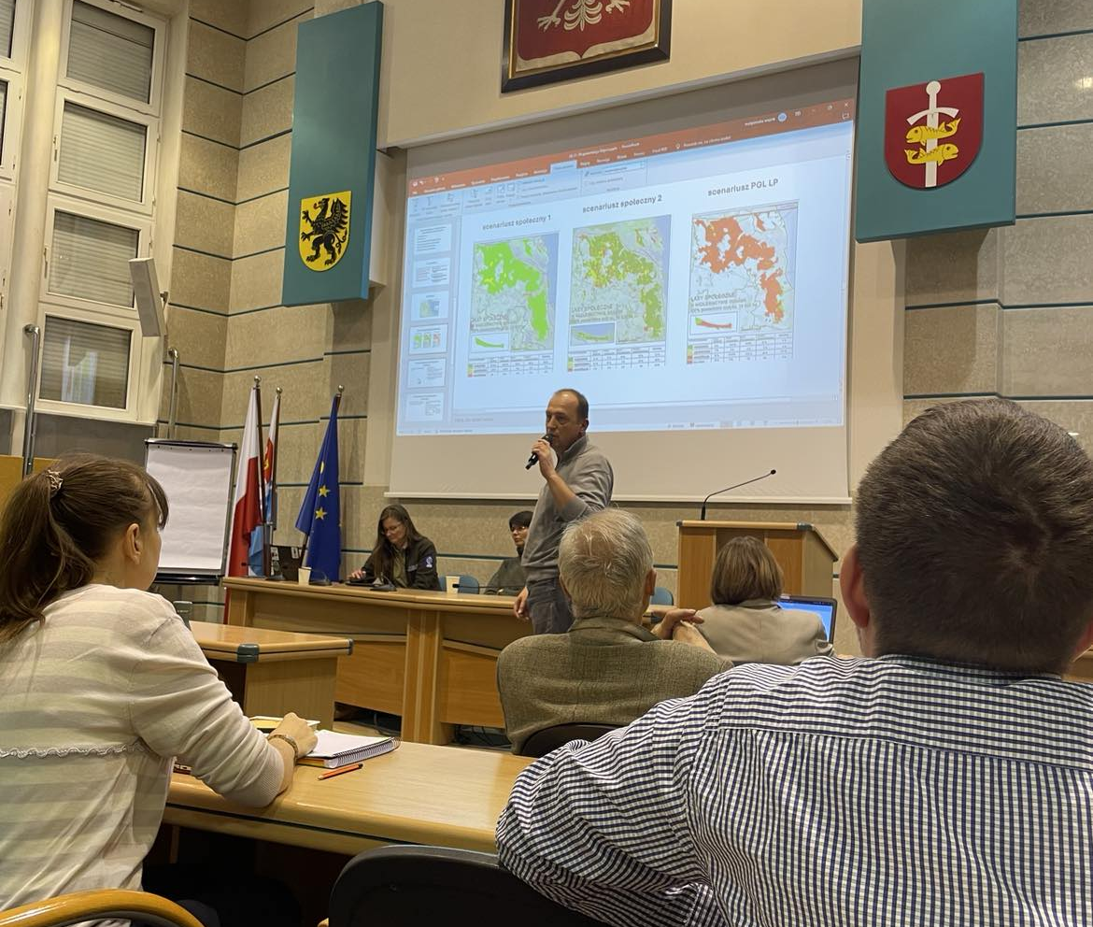
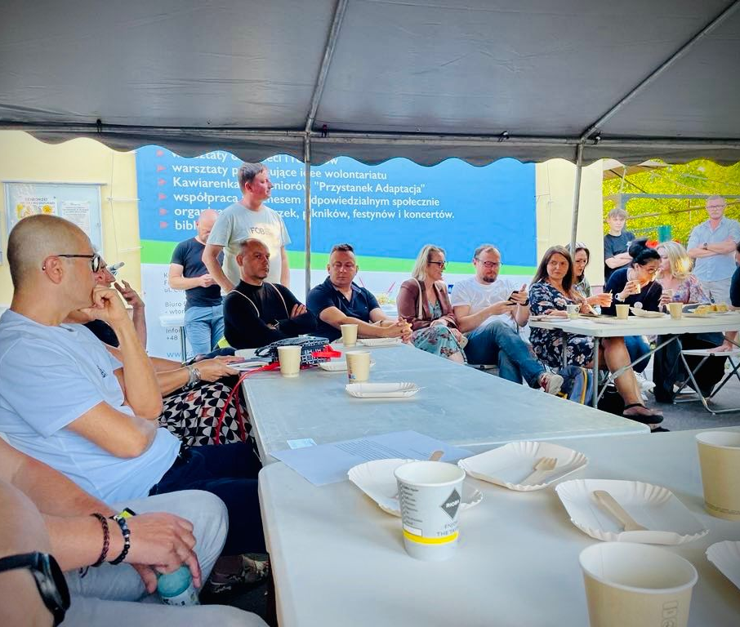
Uchwały Rady Dzielnicy

Slide 4
Uczestnictwo w inicjatywach ogólnomiejskich
Komisja doraźna RM w zakresie zmian w statucie dzielnic.
Spotkanie dotyczące przyszłości i ochrony Lasów Państwowych.
Forum Gdyńskich Rad Dzielnic.
Inicjatywa Aktywni Radni Dzielnic.

Slide 5
Wydarzenia

Slide 6
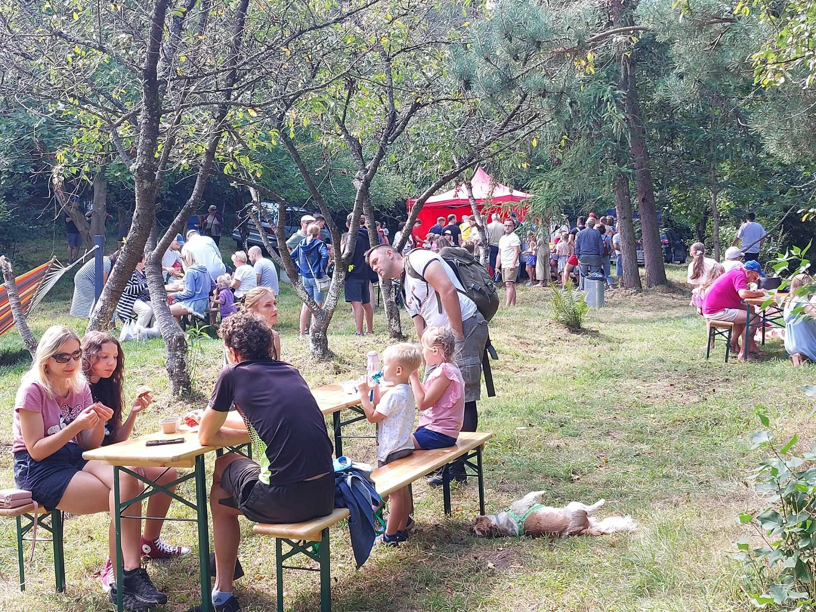
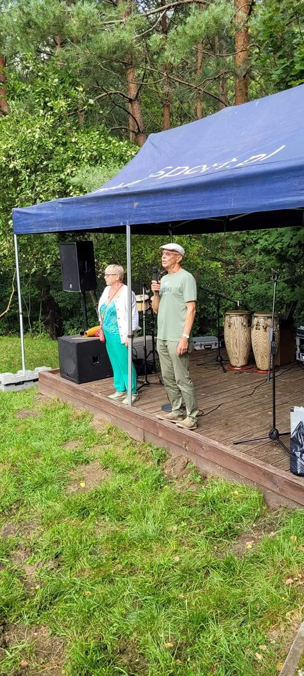
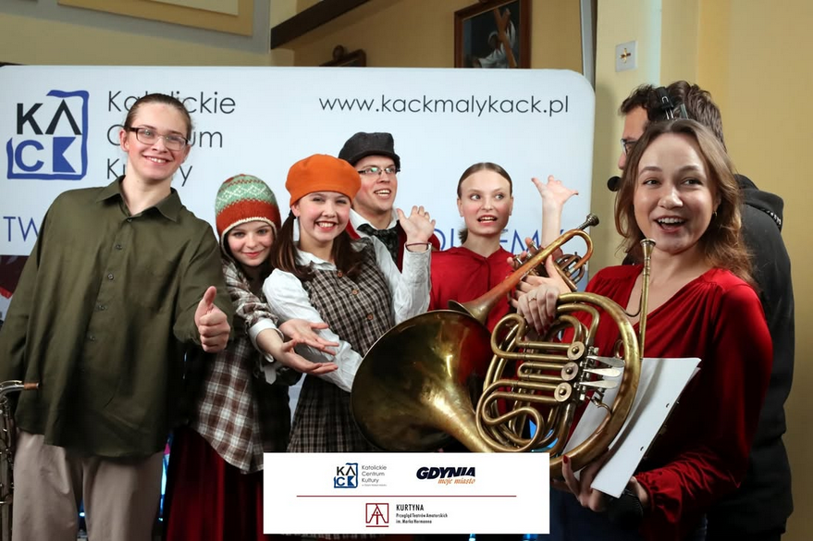
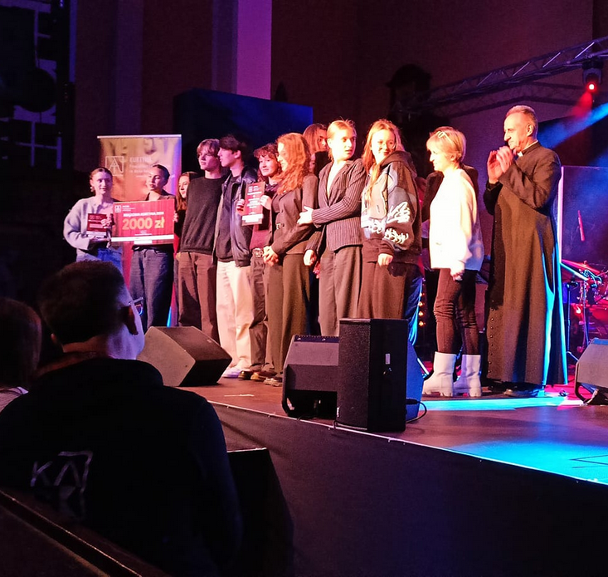
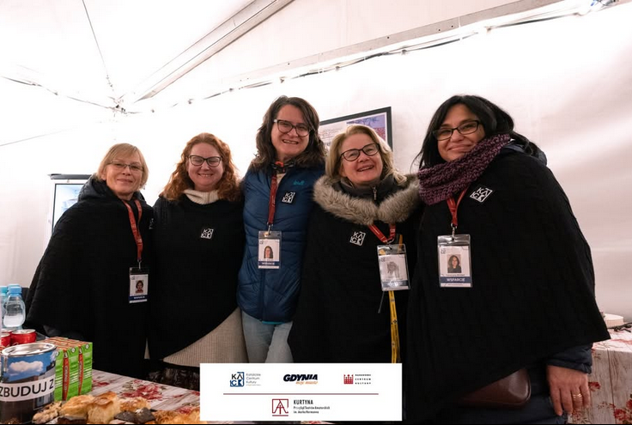
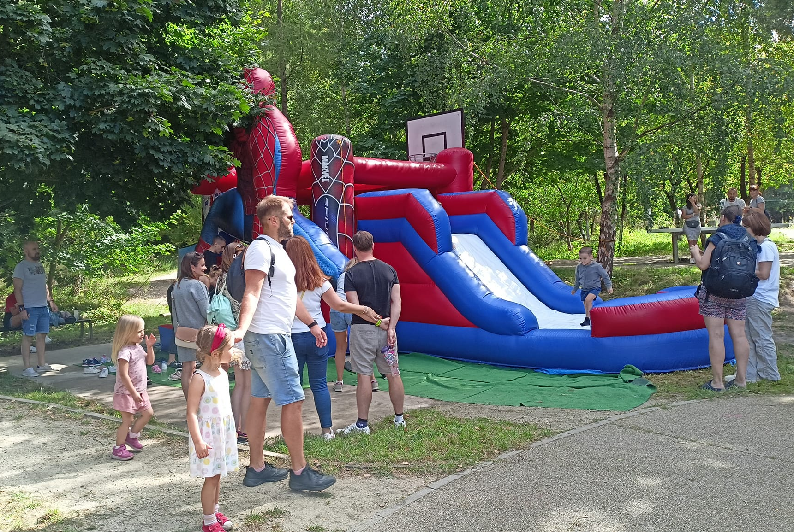
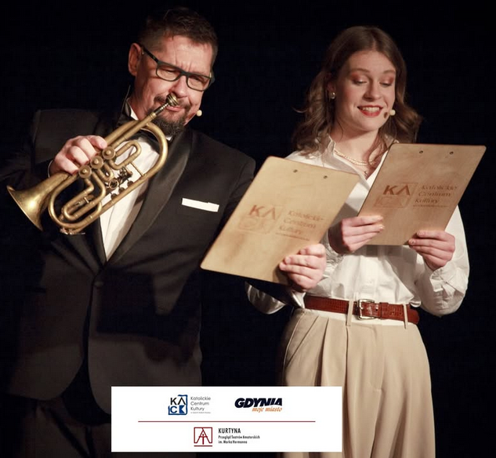
Piknik w Parku Rodzinnym
Wydarzenia

Slide 7
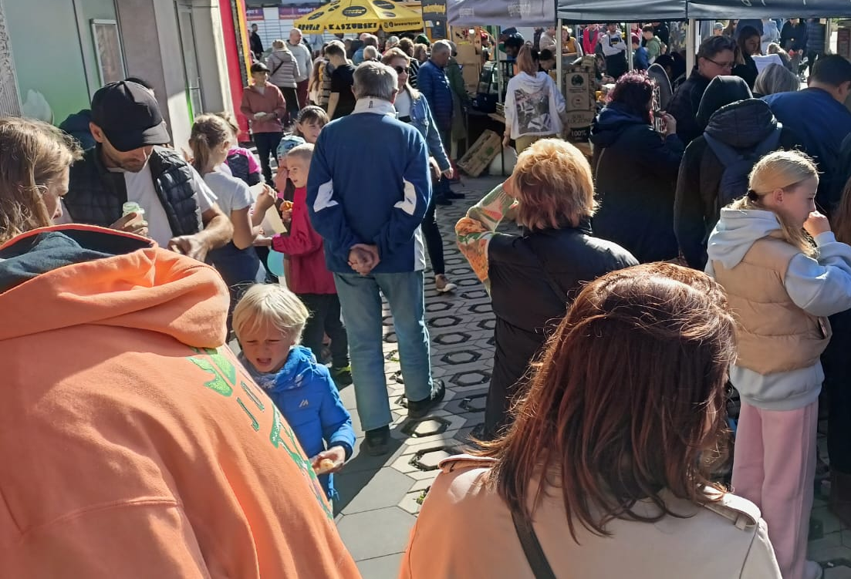
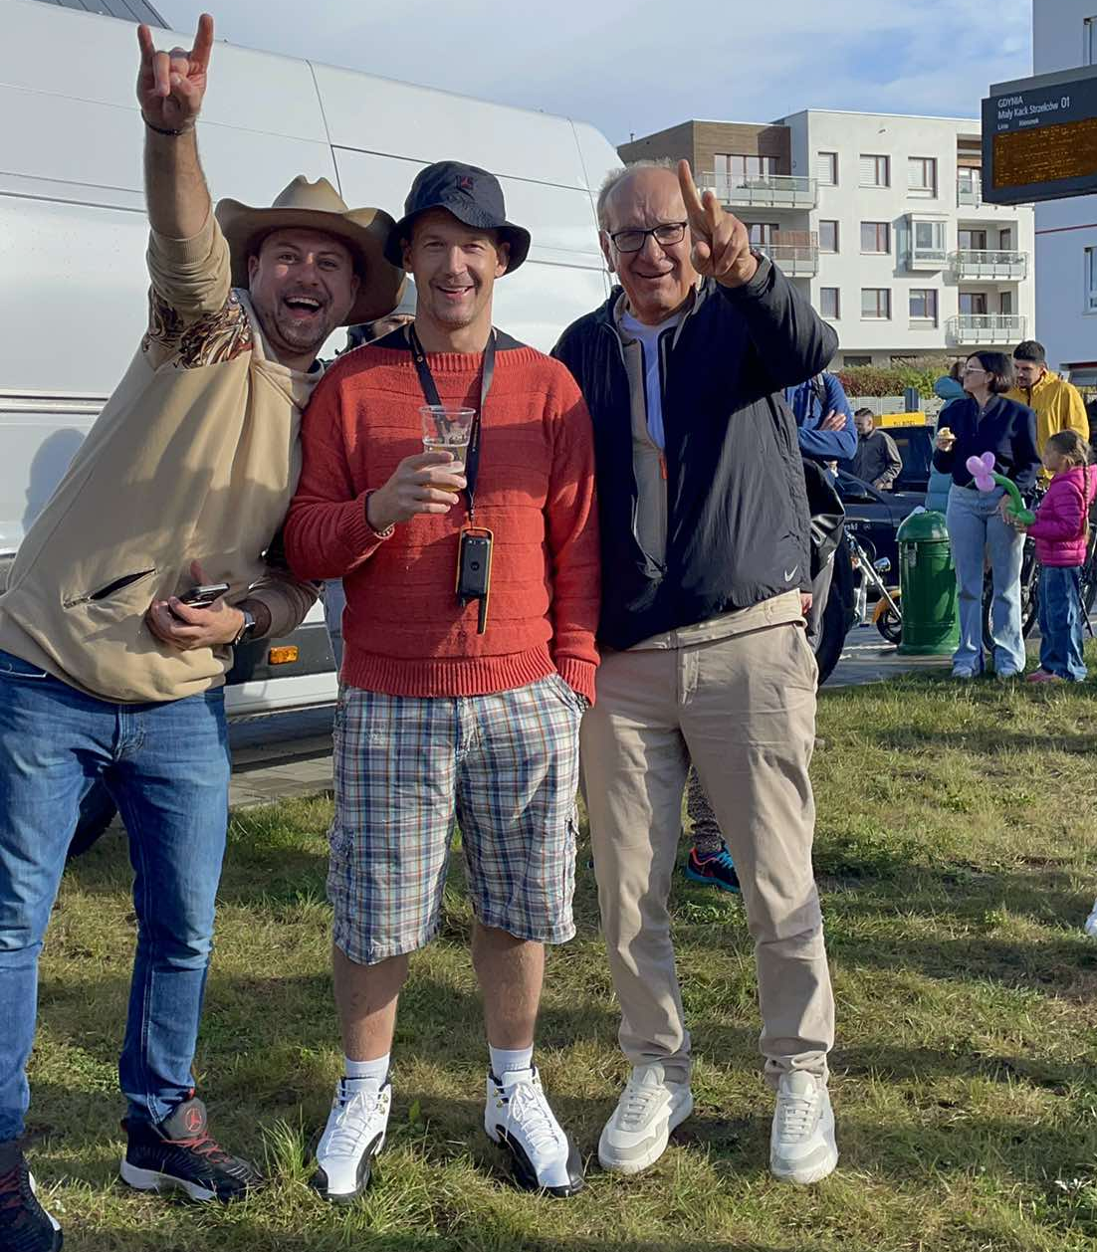
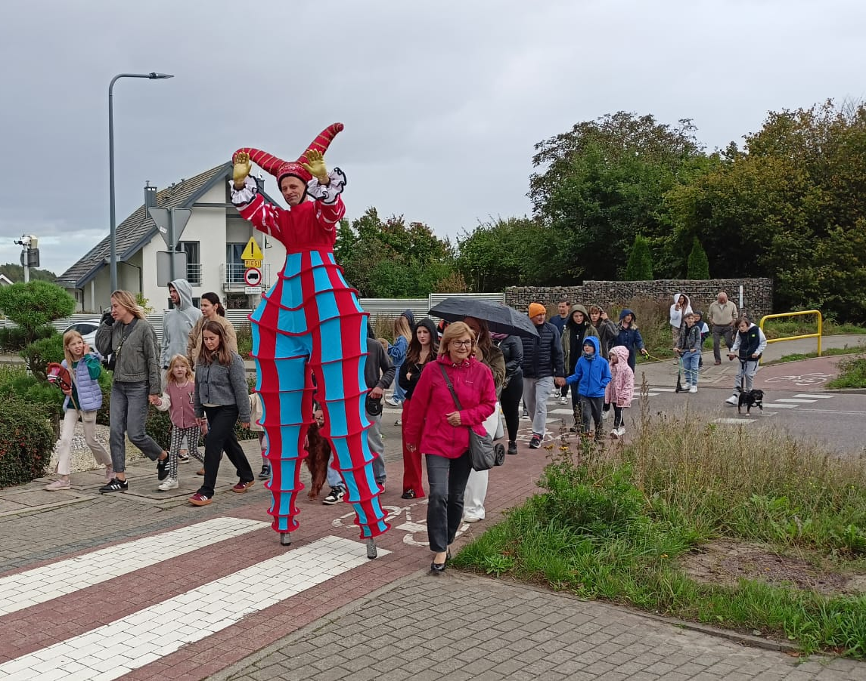
Przegląd Teatrów Amatorskich im. Marka Hermanna „Kurtyna”

Slide 8
Święto Ulicy Strzelców

Slide 9
Święto Ulicy Strzelców

Slide 10
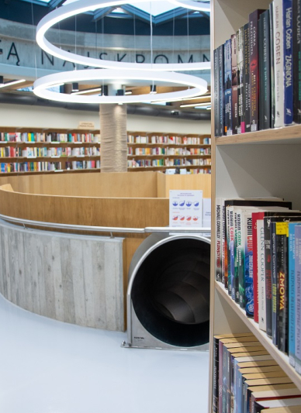
Współpraca z Biblioteką [Przystań]

Slide 11
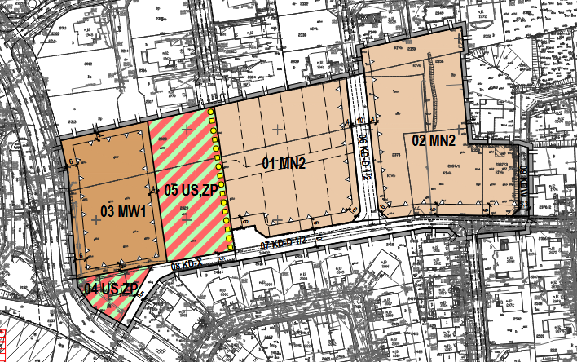
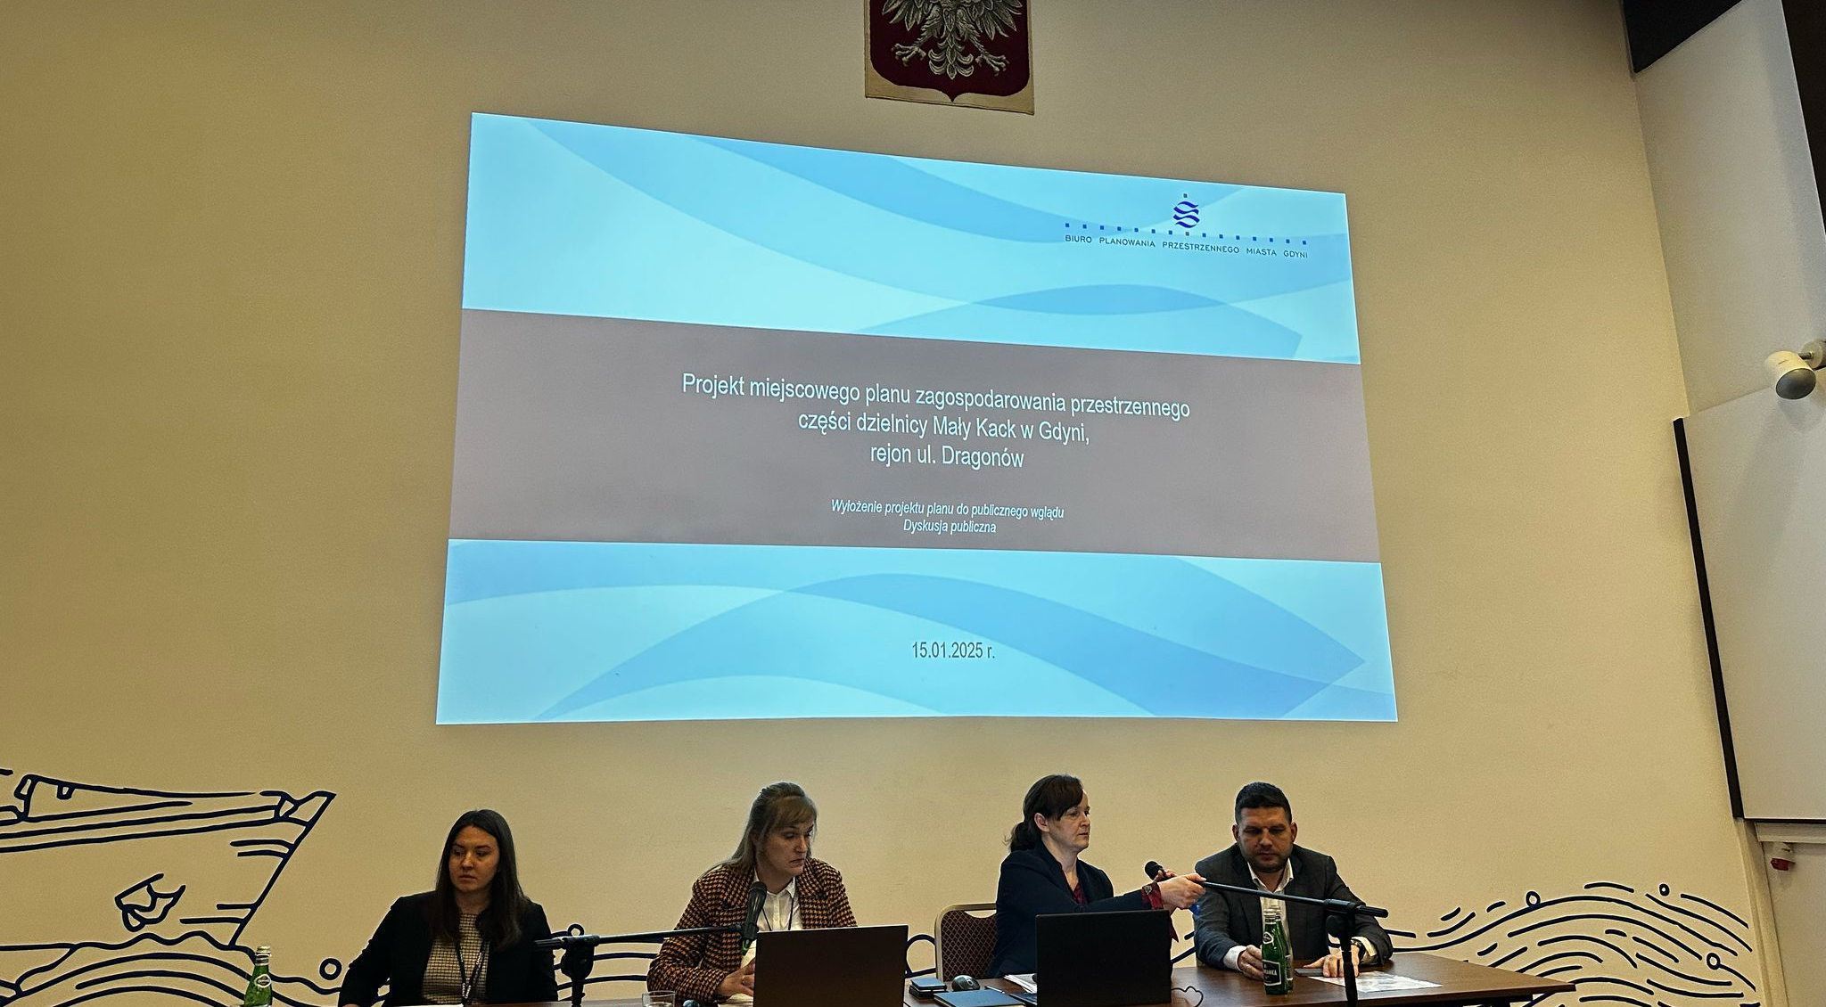
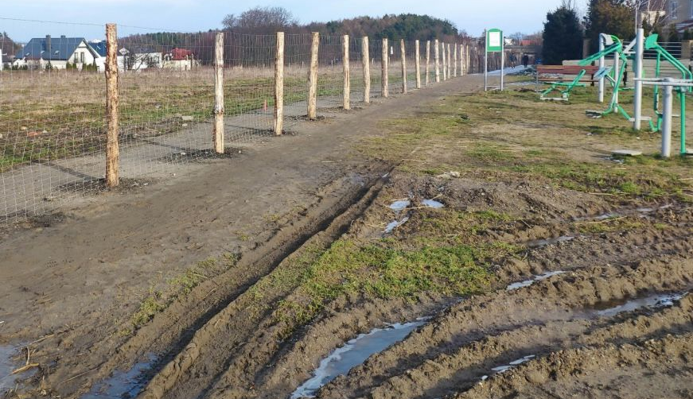
Planowanie zagospodarowania dzielnicy
UCZESTNICTWO
Komisja planowania przestrzennego w zakresie MPZP ulicy Żniwnej/Strzelców.
Konsultacje planistyczne obejmujące rejon ulicy Dragonów.
PLANOWANE
Spotkanie z wiceprezydentem Maciejem Zielonką i posłem Rafałem Siemaszko dotyczące budowy szkoły oraz terenów sportowych na terenie dzielnicy.

Slide 12
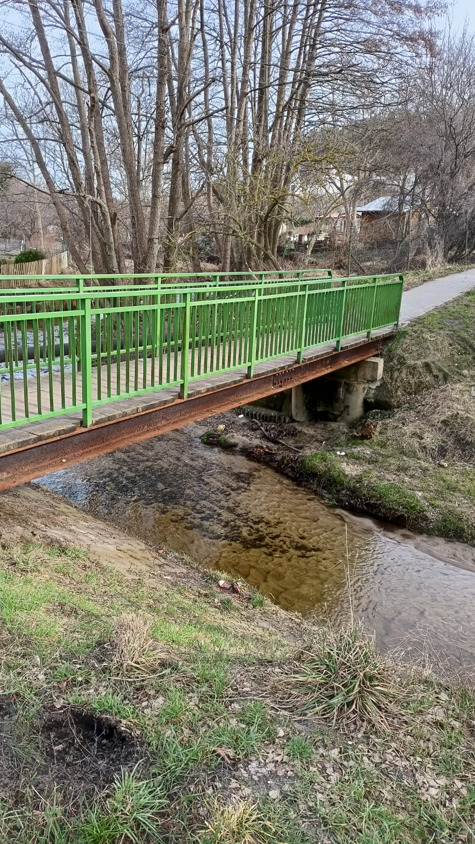
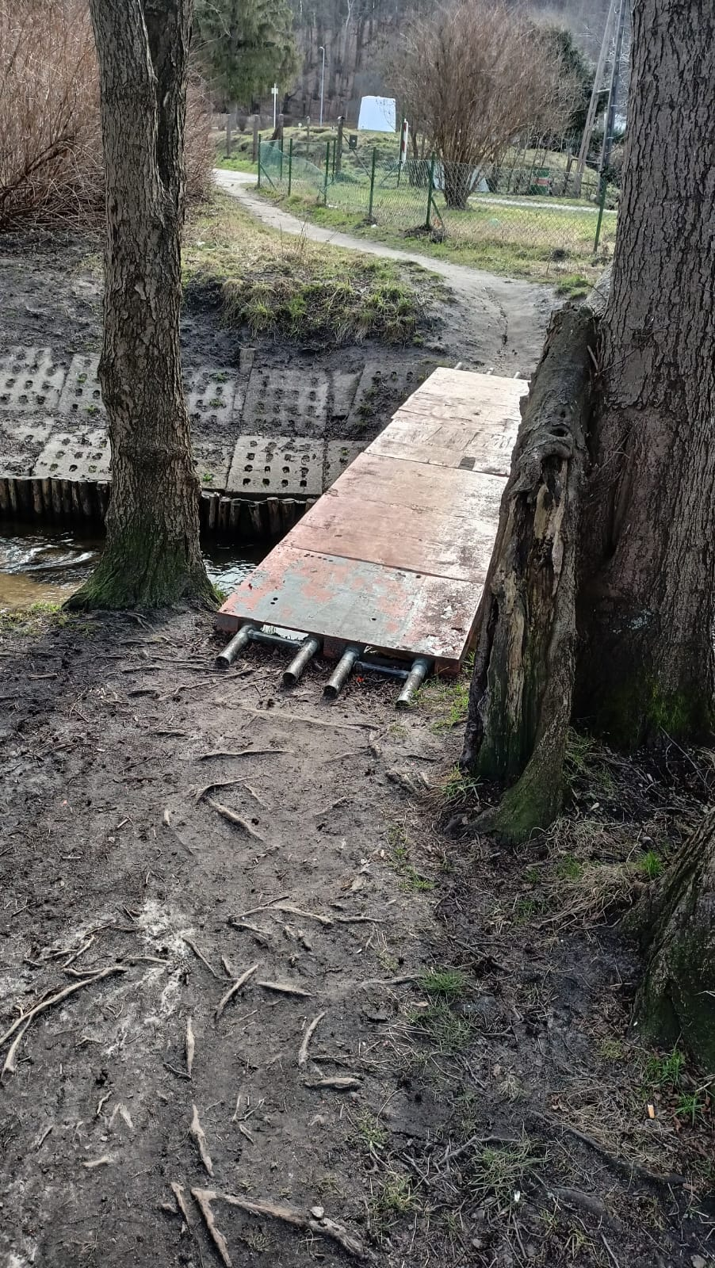
Punkty Zapalne

Slide 13
Mostki na Rzece Kaczej

Slide 14
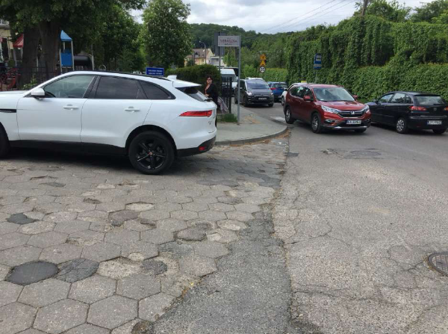
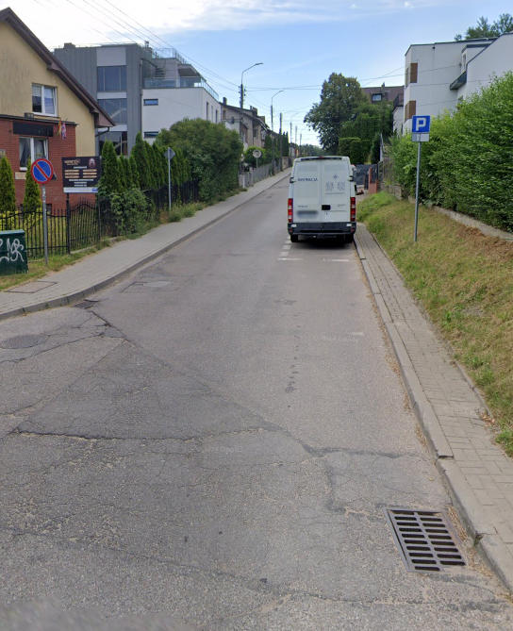
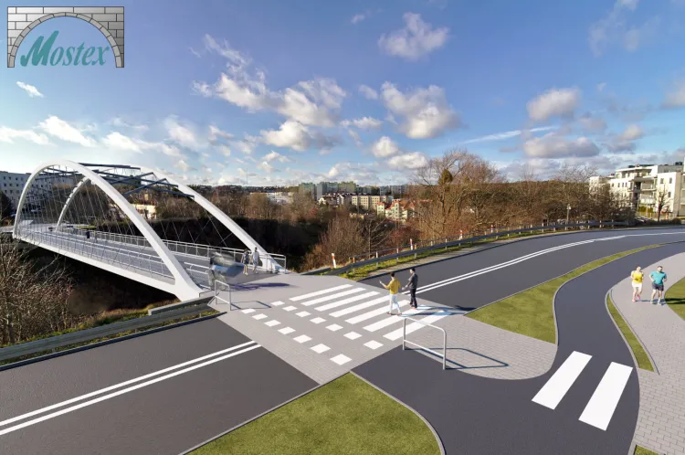
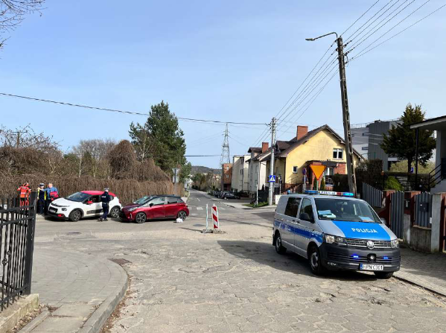
Kładka między Małym Kackiem a Karwinami

Slide 15
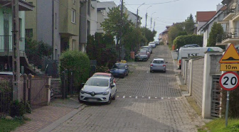
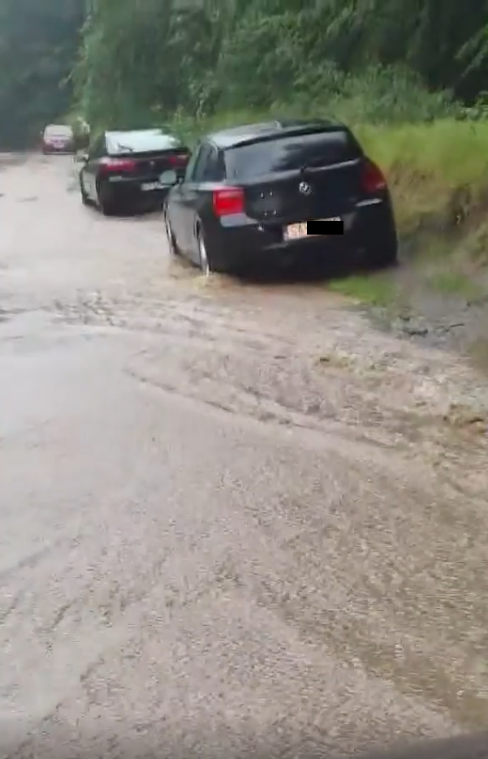
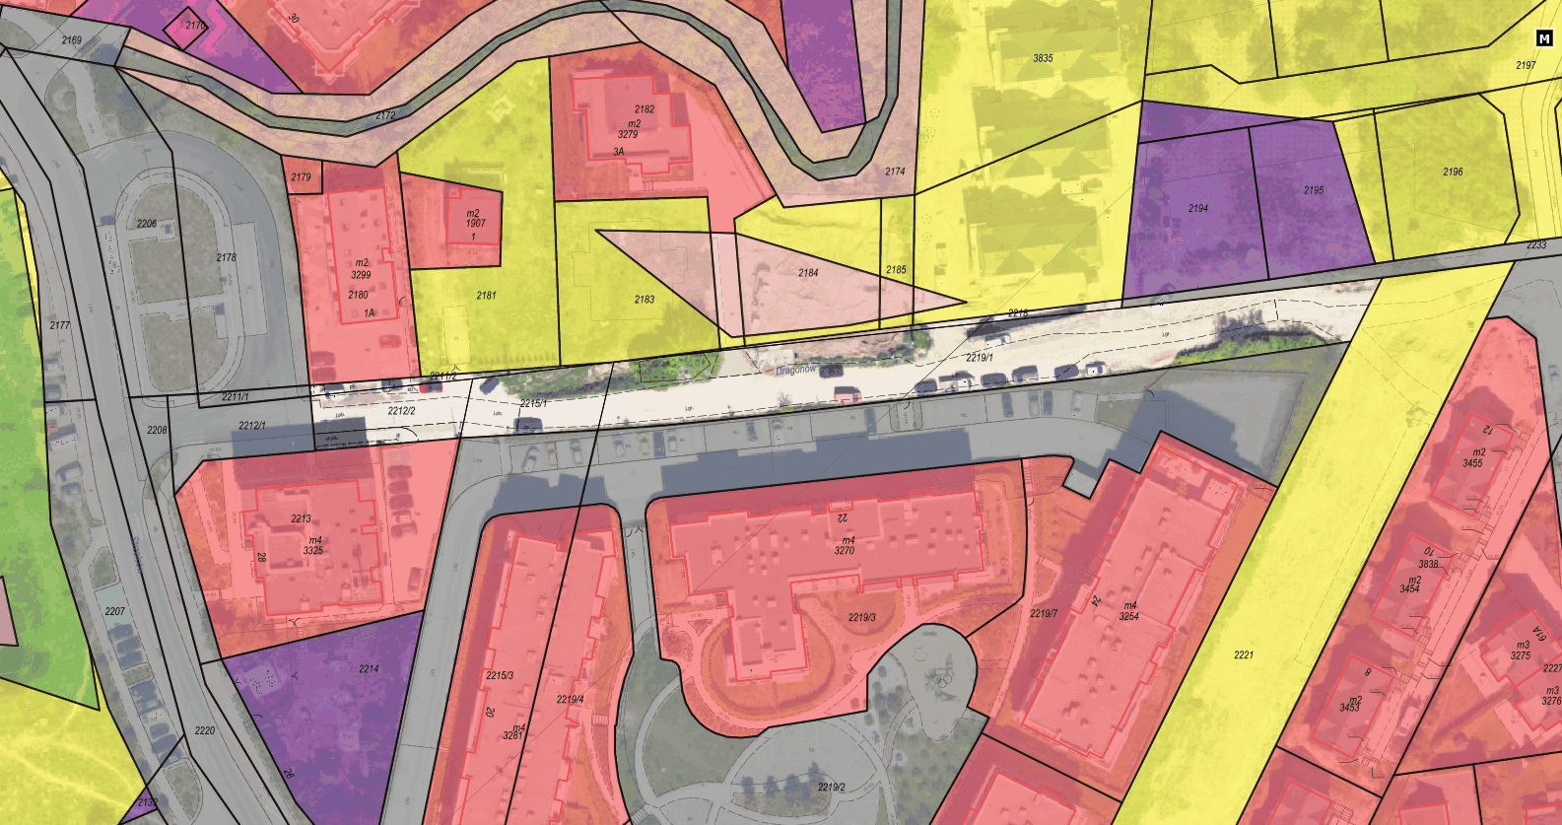
Ulica Łowicka

Slide 16
Ulice: Dragonów, Granadierów, Racławicka, Grażyny, Druskiennicka

Slide 17
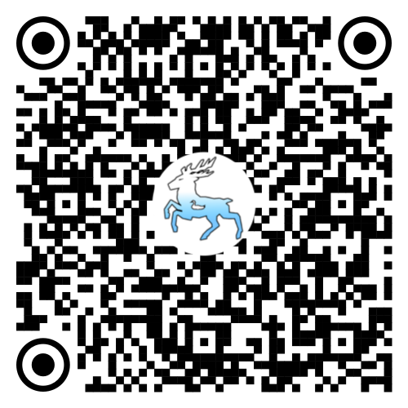
www.facebook.com/RadaMalyKack/

